Slide 1
Pegada Ecológica e Hídrica
Monitor PAE: Daniel Peroni Abrahão
Supervisor PAE: Prof. Dr. Juliano José Corbi

Slide 2
Pegada Ecológica - Histórico
Década de 1990
Mathis Wackernagel e Wiliam Rees
Ferramenta

Slide 3
Qual o seu estilo de vida?
Você troca de aparelho eletrônico a cada modelo novo que surge? Ou espera o seu quebrar para comprar outro?
Você usa carro para tudo? Você viaja muito de avião? Ou você usa mais outro meio de transporte (bicicleta, ônibus)?
Você usa alimentos produzidos perto de casa ou muito produto industrializado? Você come carne, peixe ou frango todo dia? Ou você consome mais legumes e vegetais frescos?

Slide 4
Pontos básicos de consumo
Alimentação
Vestuário
Lâmpadas Econômicas
Eletrônicos
Eletrodomésticos
Reciclagem do Lixo
Reciclagem do papel
Veículos
Viagens de Avião
Tempo de Banho
Uso de energia (luzes acesas)
Separação de lixo

Slide 5
Decisões que tomamos no nosso dia a dia (nosso estilo de vida) geram impactos sobre o planeta.
E o planeta consegue absorver esses impactos? Qual a biocapacidade do planeta?

Slide 6
Biocapacidade
Capacidade que uma área tem de produzir recursos renováveis e de absorver e/ou filtrar resíduos produzidos, considerando as práticas de gestão e extração existentes no momento.
Na natureza nada se cria tudo se transforma.

Slide 7
O consumo humano está dentro da biocapacidade do Planeta?
Sabendo de tudo isso é possível calcular o impacto do consumo de uma pessoa, cidade, região, país

Slide 8
Cálculo
Tem o padrão de Hectare Global (gha)
Medidos de acordo com o consumo
Assim podemos medir, comparar e administrar o uso dos recursos naturais através da economia
São calculados diversos aspectos econômicos e ambientais:
Área arável para produção de alimento
Área usada para pastagem
Á usada para urbanização

Slide 9
O que ela Mede?
Quantidade de recursos naturais biológicos (grão, vegetais, carne, peixes, energia renovável, madeira...) que utilizamos para manter nosso estilo de vida
Nos diz se esse consumo esta dentro dos limites do planeta

Slide 10
Pegada Global
Média mundial é de 2,7 hectares globais (gha)
Biocapacidade para cada ser humano é de 1,8 hectares globais (gha)
Déficit de 0,9 gha/cap
Que hoje nós precisaríamos de UM PLANETA E MEIO (1,5) para mantermos o nosso padrão

Slide 11
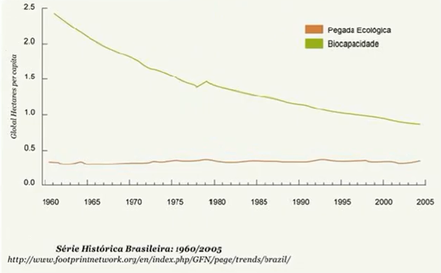
Pegada Brasileira
Média de 2,9 hectares globais por habitante, sendo necessário 1,6 planetas para manter o nosso padrão.

Slide 12
Pegada de São Paulo (2012)
São Paulo 3,52 gha/hab (Estado SP);
2 planetas por habitante
São Paulo 4,38 gha/hab (Capital)
2,5 planetas por habitante

Slide 13
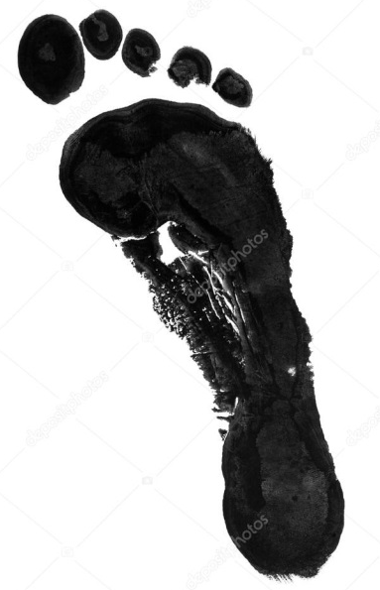
Família das Pegadas
Pegada Ecológica
Mede os impactos da ação humana sobre a natureza
Pegada Hídrica
Mede a água utilizada nos produtos e serviços consumidos
Pegada do Carbono
Mede a quantidade de CO₂ emitido na atmosfera

Slide 14
Pegada Hídrica
https://www.youtube.com/watch?v=J8npPb2ORdA

Slide 15
A pegada hídrica pode ser definida como um indicador do volume de água doce gasto na produção de bens e serviços. Esse conceito, que foi criado em 2002, permite analisar o gasto direto e indireto de água ao logo da cadeia produtiva, ou seja, desde a matéria-prima até o produto completamente finalizado.

Slide 16
Pegada hídrica - propósito
Qual a dependência da água nas operações ou suprimentos de uma empresa?
As legislações existentes são capazes de proteger os recursos hídricos?
Quão seguro são os sistemas de abastecimento de alimentos e energia?
Como podemos fazer para reduzir nossa própria pegada hídrica?
Mostrar que a humanidade está vivendo consumindo intensamente os recursos naturais
Estamos comprometendo a capacidade suporte da Terra
Criando estratégias para redução do consumo

Slide 17
Tipos de pegada Hídrica
Pegada hídrica verde: é a água de precipitações (chuva e neve) que fica armazenada na terra, na área das raízes e que se evapora, transpira ou é incorporada pelas plantas. É particularmente relevante para os produtos agrícolas, hortícolas e florestal.
Pegada hídrica azul: é a água proveniente de recursos hídricos subterrâneos ou em superfície e que se evapora durante a produção de um bem, é agregada ao mesmo ou é descarregada no mar. A agricultura com irrigação, a indústria e o uso doméstico da água podem ter uma pegada hídrica azul.
Pegada hídrica cinza: é a quantidade de água fresca necessária para diluir a água poluída no processo de produção até que esta cumpra determinados padrões de qualidade.

Slide 18
Água virtual
Mensuração da água contida em um determinado produto ou serviço em relação ao volume de água doce utilizada nas diferentes fases de sua cadeia produtiva
Porque?
Maioria da água utilizada na produção de um produto não está contida nele
Comércio virtual da água de um lugar para o outro

Slide 19
Exemplo
Como foi citado no vídeo;
Para a produção de carne, a água é necessária para alimentar os animais, é necessária para hidratar e também é utilizada para cuidado e higiene dos animais. Assim temos que para um quilo de carne bovina são necessários mais de 15000 litros de água.

Slide 21
Papel – para cada 100 folhas são consumidos 1.000 litros de água
Plástico – 1 Kg - 180 litros
Vinho – Uma garrafa - 460 litros
Chocolate – Uma barra - 1.700 litros
Jeans – Uma calça - 10.000 litros
Carro – Um carro - 400.000 litros

Slide 22
PEGADA HÍDRICA INDIVIDUAL
Estima-se que apenas 5% do total da pegada hídrica está relacionada com os usos diretos da água
Lavar roupa, tomar banho, escovar os dentes
Restante provém do consumo oculto (água virtual)

Slide 23
Curiosidades
A Pegada Hídrica do consumo chinês é cerca de 1070 m³ per capita, por ano. Cerca de 10% da Pegada Hídrica chinesa cai fora da China.
Brasil, com uma pegada de 2027 m³ per capita, por ano, tem cerca de 9% da sua Pegada Hídrica total fora das fronteiras do país.
Portugal, com uma pegada de 2505 m³ per capita, por ano, tem cerca de 60% da sua Pegada Hídrica total fora das fronteiras do país.

Slide 24
A Pegada Hídrica dos cidadãos dos EUA é 2840 metros cúbicos per capita, por ano. Cerca de 20% dessa Pegada Hídrica é externa.
A Pegada Hídrica global no período 1996-2005 foi de 9087 m³/ano

Slide 25
Como reduzir essa pegada?
Repensando nossos hábitos de consumo: Preciso mesmo disso?
Repensando nossos hábitos alimentares: dieta equilibrada com baixo teor de gordura, açúcar e carne vermelha
Consumo pensado e consciente. Não agir por impulso.
Seja um consumidor responsável

Slide 27
Sua Pegada Ecológica
Digite: Calcular pegada ecológica
Entre em: https://www.footprintcalculator.org/sponsor/wb/wb_pt
Responda as questões e descubra sua pegada ecológica!

Slide 28
Sua pegada hídrica
Digite: calculadora da pegada hídrica
Entre em: https://ech2o.aprh.pt/peghidrica/pt/index.php
Responda as questões e descubra sua pegada hídrica!

Slide 29
Referências
WWF-Brasil. 2013. Cartilha. Pegada Ecológica: nosso estilo de vida deixa marcas no planeta. Brasília, 1-30p.
INPE – Instituto Nacional de Pesquisas Espaciais. 2012. Cartilha: Pegada Ecológica: qual é a sua? São José dos Campos, SP, 24p.
https://www.wwf.org.br/natureza_brasileira/especiais/pegada_ecologica/o_que_compoe_a_pegada/
http://www.ifba.edu.br/professores/armando/eng531/Unid%20I/Artigo_Pegada_ecologica.pdf
https://www.footprintnetwork.org/resources/footprint-calculator/
https://www.footprintnetwork.org/2018/06/13/earth-overshoot-day-2018-is-august-1-the-earliest-date-since-ecological-overshoot-started-in-the-early-1970s/

Slide 30
http://waterfootprint.org/en/water-footprint/what-is-water-footprint/
https://www.ecycle.com
http://www.pegadahidrica.org/?page=files/home.br/1254-pegada-hidrica
https://mundoeducacao.bol.uol.com.br/biologia/pegada-hidrica.htm
http://www.dca.ufcg.edu.br/phb/phb02.html
http://envolverde.cartacapital.com.br/voce-sabe-o-que-e-pegada-hidrica/
http://especiais.g1.globo.com/economia/crise-da-agua/pegada-hidrica-dos-produtos/
https://www.teraambiental.com.br/blog-da-tera-ambiental/pegada-hidrica-indicador-incentiva-o-consumo-responsavel-da-agua
https://alunosonline.uol.com.br/biologia/pegada-hidrica.html
http://www.bio3consultoria.com.br/o-que-e-pegada-hidrica/
http://www.rinabrasil.com.br/nossos-servi%C3%A7os/certifica%C3%A7%C3%A3o/de-produtos/meio-ambiente/pegada-d%C2%B4%C3%A1gua

Slide 31
https://florestas.pt/saiba-mais/o-que-e-a-biocapacidade/
https://www.youtube.com/watch?v=SKqyB3pwbjE
https://ademi-ba.com.br/Site/Noticia/descubra-a-quantidade-de-agua-usada-na-fabricacao-de-10-produtos-do-seu-dia-a-dia
https://www.iberdrola.com

